Slide 1




FACTORES QUE INCIDEN EN LA SINIESTRALIDAD Y VULNERABILIDAD LABORAL
LA INMIGRACIÓN EN ESPAÑA
Heraclio Corrales Romeo

Slide 2
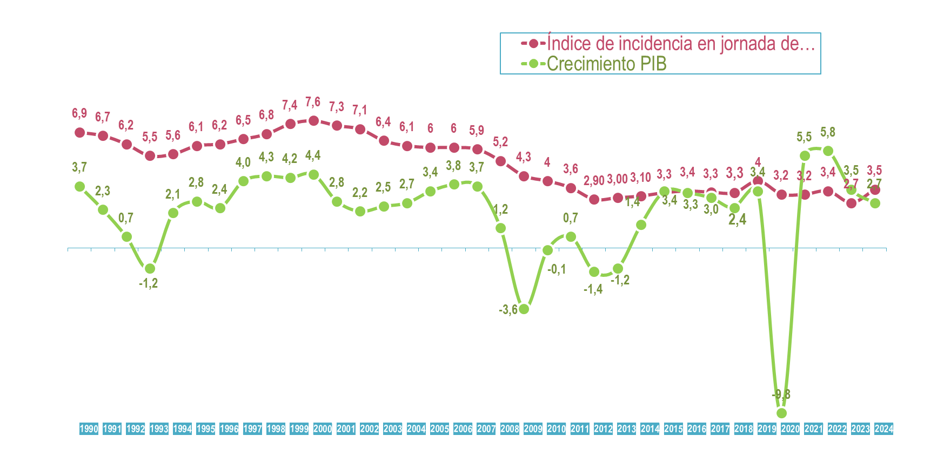
Perfiles de la siniestralidad laboral en España
RELACIÓN SINIESTRALIDAD / ACTIVIDAD ECONÓMICA
ÍNDICE DE INCIDENCIA: Accidentes de trabajo en jornada laboral por cada 100 trabajadores ocupados
FUENTE: Anuario de Estadísticas Laborales MITES 2024- Instituto Nacional de Estadística

Slide 3










Perfiles de la siniestralidad laboral en España
Por Sectores de Actividad
% Distribución de trabajadores y accidentes con baja en jornada
La industria y la construcción son los sectores que concentran más accidentes en relación con los trabajadores empleados.
FUENTE: Anuario de Estadísticas Laborales 2024. MITES

Slide 4


Perfiles de la siniestralidad laboral en España
Por Tamaño de empresa (I)
% Distribución de trabajadores y accidentes con baja en jornada
Existe mayor probabilidad de tener un accidente en PYMES, en particular en el caso de los accidentes graves y mortales, donde esta probabilidad es 2,5 veces superior a las empresas de más de 50 trabajadores (71,44% vs 28,56%).
FUENTE: Anuario Estadísticas Laborales 2024. MITES

Slide 5
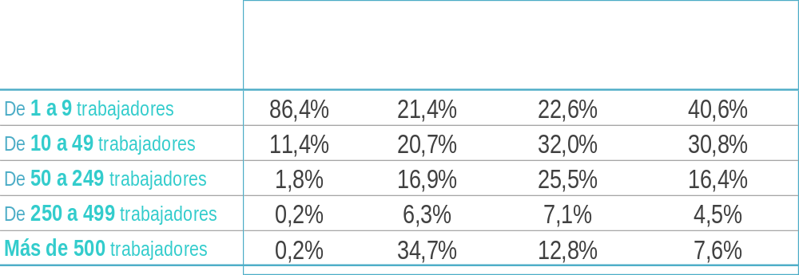



Perfiles de la siniestralidad laboral en España
Por Tamaño de empresa (II)
% Distribución de trabajadores y accidentes con baja en jornada
La probabilidad de sufrir un accidente con baja en empresas con menos de 10 trabajadores es casi el doble que en empresas con más de 500 trabajadores.
Y la de sufrir un accidente grave o mortal es más de 5 veces superior.
FUENTE: Anuario de Estadísticas Laborales 2024. MITES..

Slide 6
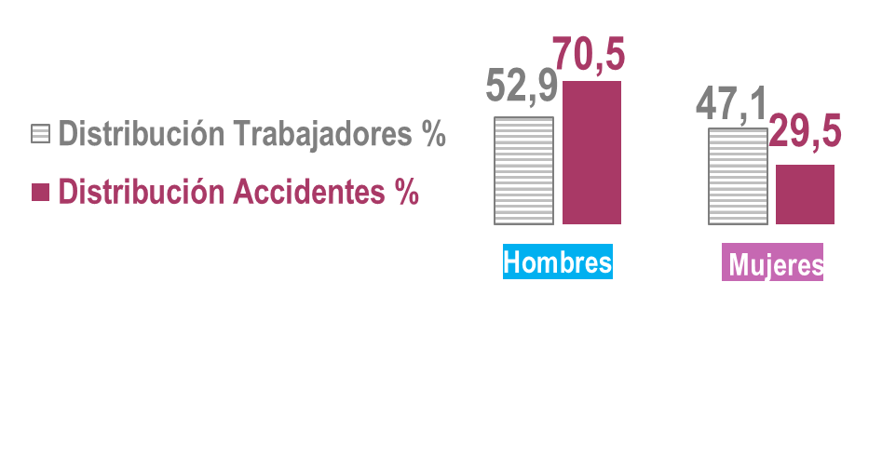


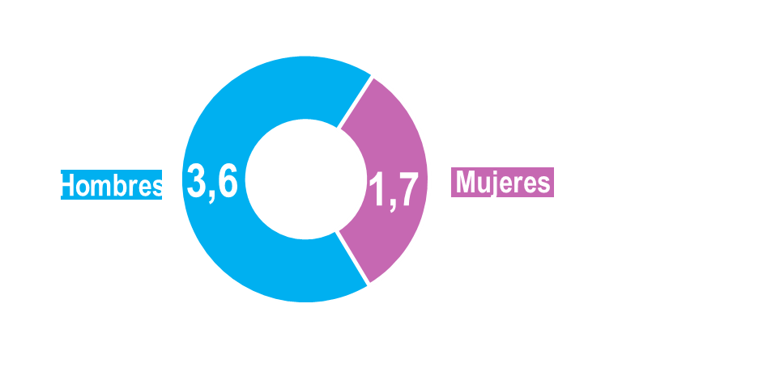
Perfiles de la siniestralidad laboral en España
Por Género
% Distribución de trabajadores y accidentes con baja en jornada
ÍNDICE DE INCIDENCIA Por Género (%)
RELACIÓN DE ACCIDENTABILIDAD
Varones/ Mujeres
219
FUENTE: Anuario Estadísticas Laborales 2024. MITES.

Slide 7

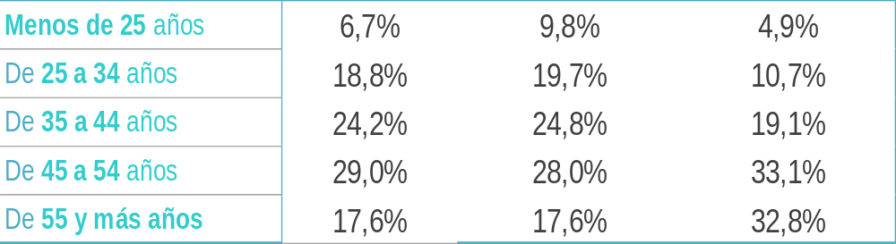
Perfiles de la siniestralidad laboral en España
Por Edad
% Distribución de trabajadores y accidentes con baja en jornada
25,5%
29,5%
15,6%
46,6%
45,6%
65,9%
Los trabajadores <34 años son el 25,5% de la fuerza laboral y sufren el 29,5% del total de accidentes leves, mientras que los +45 años son el 46,6% de la fuerza laboral y sufren el 45,664% de los leves.
En el caso de los graves y mortales los de menos de 34 años sufren el 15,6% mientras que los de más de 45 sufren el 65,9%.
FUENTE: Anuario Estadísticas Laborales 2024. MITES.

Slide 8
Perfiles de la siniestralidad laboral en España
Por día del accidente
% Distribución de accidentes con baja en jornada
1,7 millones
FUENTE: Estadística de Accidentes de Trabajo 2024. MITES

Slide 9
Perfiles de la siniestralidad laboral en España
Por hora de trabajo
% Distribución de accidentes con baja en jornada
1,7 millones
FUENTE: Estadística de Accidentes de Trabajo 2024. MITES

Slide 10
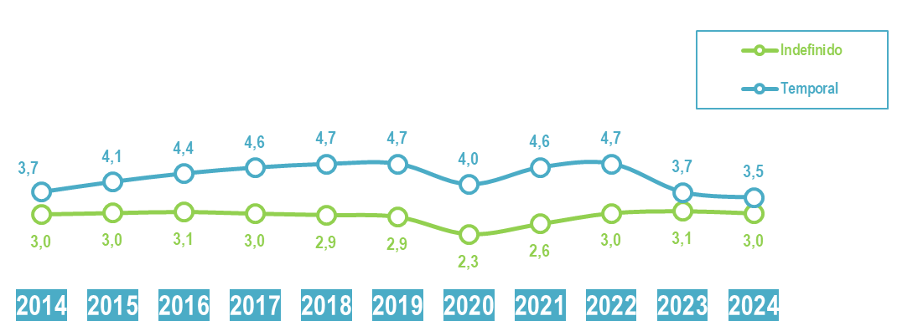
Perfiles de la siniestralidad laboral en España
Por Tipo de Contrato
RELACIÓN DE ACCIDENTABILIDAD
Temporal / Indefinido
% Distribución de trabajadores y accidentes con baja en jornada
116
ÍNDICE DE INCIDENCIA⁽¹⁾ Por Tipo de Contrato (%)
Tasa de temporalidad de los trabajadores extranjeros/inmigrantes 20,21%.
Tasa de temporalidad de la población española
17,31%
(1) Elaboración propia a partir del número de accidentes en jornada de trabajo y trabajadores afiliados a la Seguridad Social
FUENTE: Anuario Estadísticas Laborales. 2024. MITES.

Slide 11
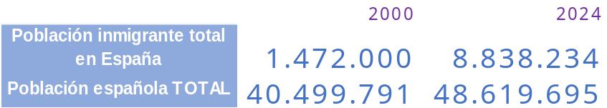
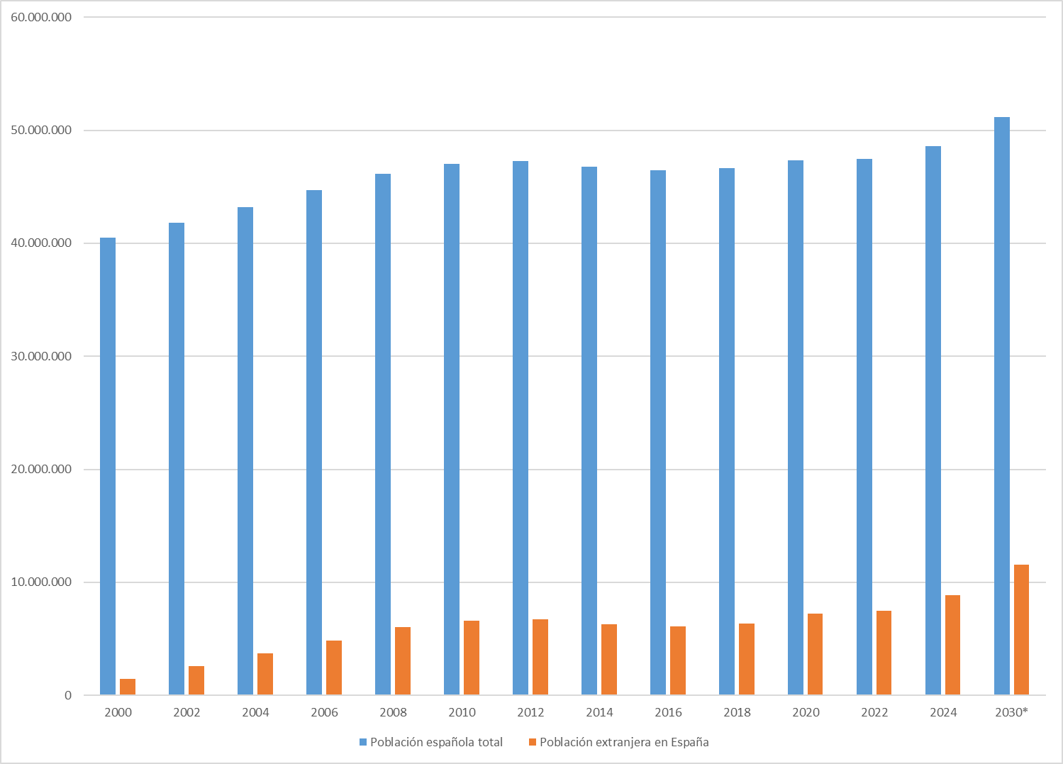
La inmigración en España
EVOLUCIÓN DE LA POBLACIÓN TOTAL E INMIGRANTE EN ESPAÑA (2000-2030*)
EL CRECIMIENTO DEMOGRÁFICO ESPAÑOL ENTRE 2000-2025 ES DEBIDO A LA INMIGRACIÓN
Para 2025, el INE publicó una población de 49.128 millones y un 19,3% nacido fuera de España.
Entre 2000 y 2024, la población total de España crece en torno a 8,1 millones, mientras que la población nacida en el extranjero aumenta en unos 8 millones (320.000 en media anual), prácticamente la totalidad del crecimiento
En este período el aumento de la población inmigrante crece a un ritmo superior al triple de la Unión Europea.
Fuente: : INE. Estadística de Padrón Continuo y Censo Anual de Población. 2025-2030* estimación y proyecciones

Slide 12
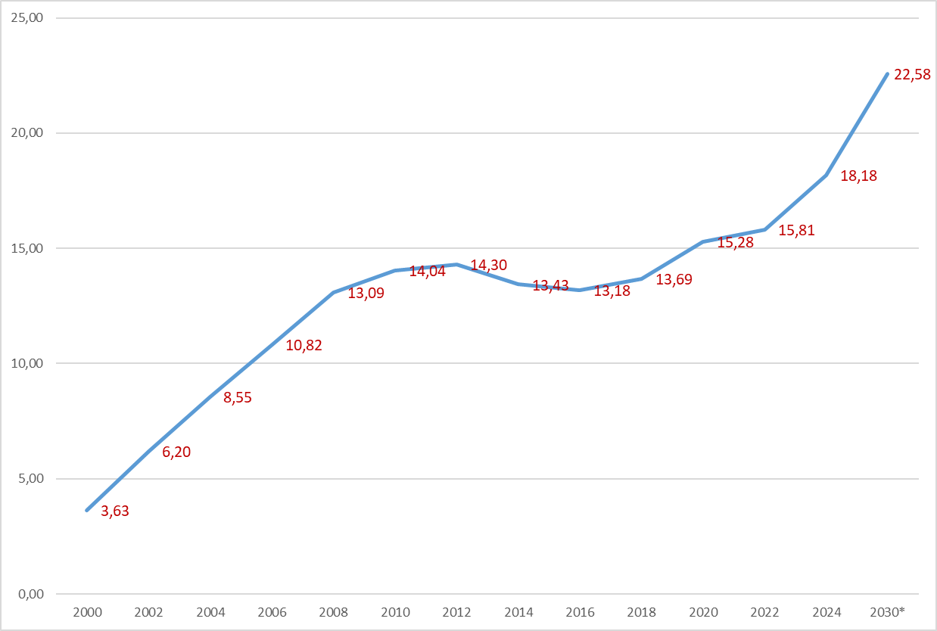
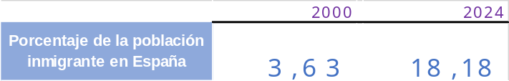
La inmigración en España
EVOLUCIÓN DE LA POBLACIÓN INMIGRANTE EN ESPAÑA EN RELACIÓN CON EL TOTAL (2000-2030*)
> EL CRECIMIENTO DEMOGRÁFICO ESPAÑOL ENTRE 2000-2025 ES DEBIDO A LA INMIGRACIÓN
Entre 2000 y 2024, la población total censada en España pasó de 40,5 millones a algo más de 48,6 millones, un crecimiento del 21% del conjunto de la población residente.
La población nacida en el extranjero creció con mucha mayor intensidad: de 1,47 millones en 2000 a 8,82 millones en 2024, (pasando del 3,63 % del total de la población al 18,2 del total).
Fuente: : INE. Estadística de Padrón Continuo y Censo Anual de Población. 2025-2030 estimación y proyeccioenes

Slide 13
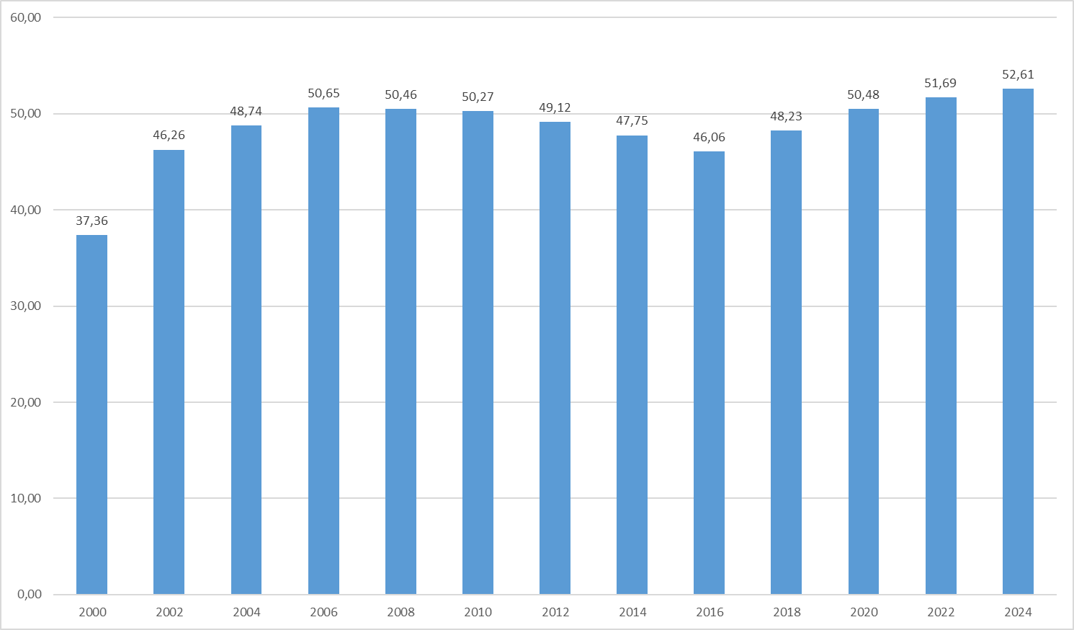
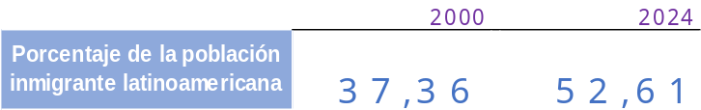
La inmigración en España
INMIGRACIÓN LATINOAMERICANA EN ESPAÑA (2000-2024).
Porcentaje de población latinoamericana sobre total inmigrantes
> LA INMIGRACIÓN LATINOAMERICANA GANA PESO EN ESPAÑA
El origen latinoamericano de la inmigración en España explica una parte muy relevante de ese crecimiento: pasa aproximadamente de medio millón a cerca de cinco millones de residentes nacidos en América Latina (y de representar el 37,4 % al 52,6 %)
Fuente: : INE. Estadística de Padrón Continuo y Censo Anual de Población. 2025-2030 estimación y proyecciones

Slide 14
Participación de la población inmigrante por sectores de actividad en España sobre el total
(porcentaje según sectores más representativos)
Tasa de temporalidad de los trabajadores extranjeros/inmigrantes 20,21%.
Tasa de temporalidad de la población española
17,31%
1,7 millones
FUENTE: Estadística de Población Activa 2024

Slide 15


Gracias

